Slide 1
















Slide 2
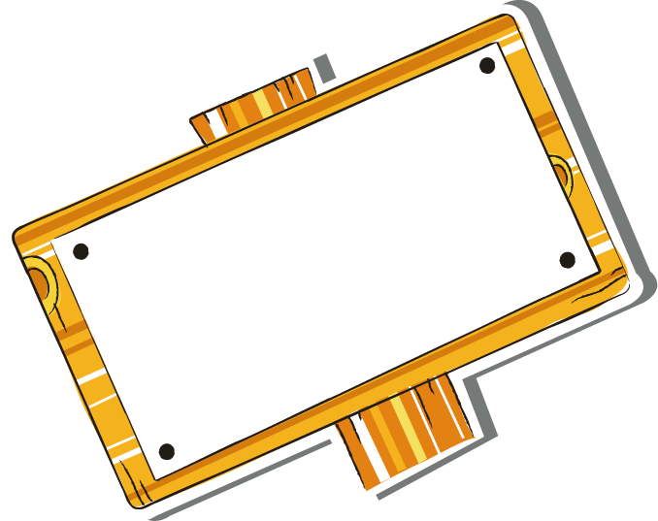





Slide 3
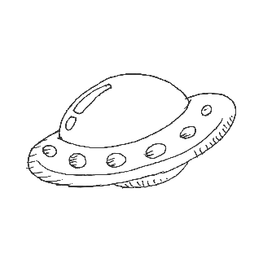


1
M:
T
H
Ờ
I
K
H
O
Á
B
I
Ể
U
2
C
H
Ạ
Y
3
P
H
Ấ
N
4
B
Ú
T
5
Đ
È
N
1. Bảng liệt kê các môn học của từng ngày trong tuần.
3. Vật dạng thỏi, viên dùng để viết, vẽ lên bảng.
2. Hoạt động di chuyển nhanh bằng chân.
5. Vật dùng để thắp sáng, soi sáng.
4. Vật dùng để viết, kẻ, vẽ.
Notes:
Bấm vào hình tròn số 1,2,3,4,5 để hiện cậu hỏi.
Nhấn vào ngôi sao để xem đáp án. Sau đó Nhấn thêm lần nữa vào số 1,2,3,4,5 để mất câu hỏi.
Nhấn vào mặt trời màu đỏ để xem từ khóa.

Slide 4

Luyện câu

Slide 5



Đặt câu với từ ngữ vừa tìm được ở cột màu xanh trong bài tập 3.
Bạn bè
M: Em và Lan là bạn bè của nhau.

Slide 6
Đặt và trả lời câu hỏi theo mẫu.
Làm VBT
M: – Em dùng bảng con để làm gì?
– Em dùng bảng con để tập viết.

Slide 7

Đặt và trả lời câu hỏi theo mẫu.
M: – Em dùng bảng con để làm gì?
– Em dùng bảng con để tập viết.

Slide 8


